Slide 1
Recolección de datos cuantitativos

Slide 2
¿Qué procedimiento se sigue para analizar cuantitativamente los datos?
Hernández R., Fernández C. y Baptista, M. (2014). Metodología de la Investigación (6ta edición), Capítulo 10, p. 272.

Slide 3
Consideraciones éticas y legales en la investigación
“Aunque no sea con fines científicos, pero sí éticos, es necesario que el investigador se cuestione acerca de las consecuencias del estudio”.

Slide 4
Actividad 5_Análisis
En atención al artículo del Lic. Juan Diego Castro Fernández, publicado en la Revista Medicina Legal de Costa Rica, un resumen de los casos de investigación en seres humanos a nivel nacional, titulada : ¿Es impune la experimentación en seres humanos?. Med. leg. Costa Rica 2002 Sep; 19( 2 ): 103-116, luego de analizar el mismo, deben presentar en formato .pdf un comentario sobre el artículo y un ejemplo de investigación indebida que les llamó la atención durante la lectura del artículo y subirlo a la plataforma virtual para su evaluación.
*Recordar anotar número de grupo y nombre de cada uno de los participantes
Disponible en https://www.scielo.sa.cr/scielo.php?script=sci_arttext&pid=S1409-00152002000200012&lng=en

Slide 5
Técnicas e instrumentos de investigación

Slide 6
Actividad 6_Exposición oral en plenaria
Con base en lo expuesto en el vídeo intitulado “Métodos, técnicas e instrumentos de investigación. ¿Cuál es la diferencia?”, plantee 1 ejemplo de investigación dónde se incluya el enfoque, una técnica e instrumento a utilizar.
*Recordar mencionar número de grupo y nombre de cada uno de los participantes.

Slide 7
Recolección de datos métodos mixtos

Slide 9
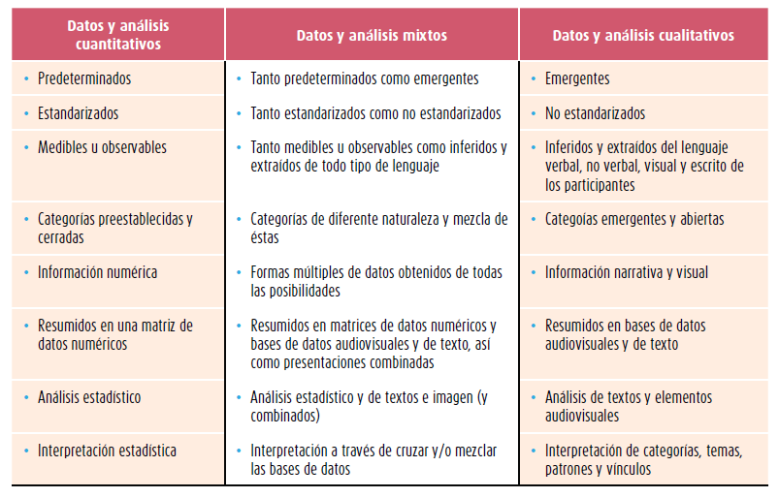
Tipos de datos y análisis pertinentes a realizar

Slide 10
Ejemplos de datos cuyos métodos de recolección permiten que puedan ser codificados numéricamente y analizados como texto

Slide 11
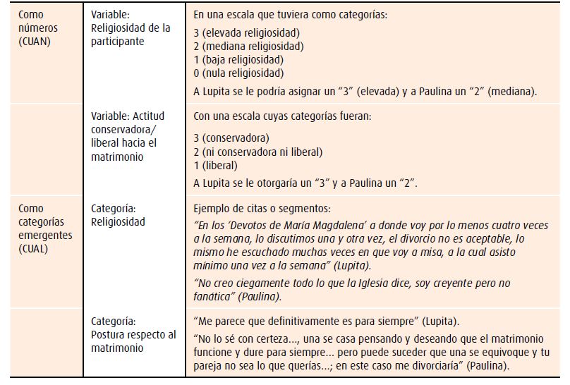
Ejemplos de datos cuyos métodos de recolección permiten que puedan ser codificados numéricamente y analizados como texto

Slide 12
Retos de los diseños mixtos
Resultados contradictorios
Sesgos de un método a otro
Diferencias entre los tamaños de muestra
La decisión de qué resultados de una etapa deben guiar a la otra

Slide 13
Intercambio de ideas.

